Slide 1
Лексика, переменные и типы

Slide 2
План занятия
Как начать писать на JS
Особенности лексики
Переменные
Обзор системы типов
Простые типы
Преобразование типов

Slide 3
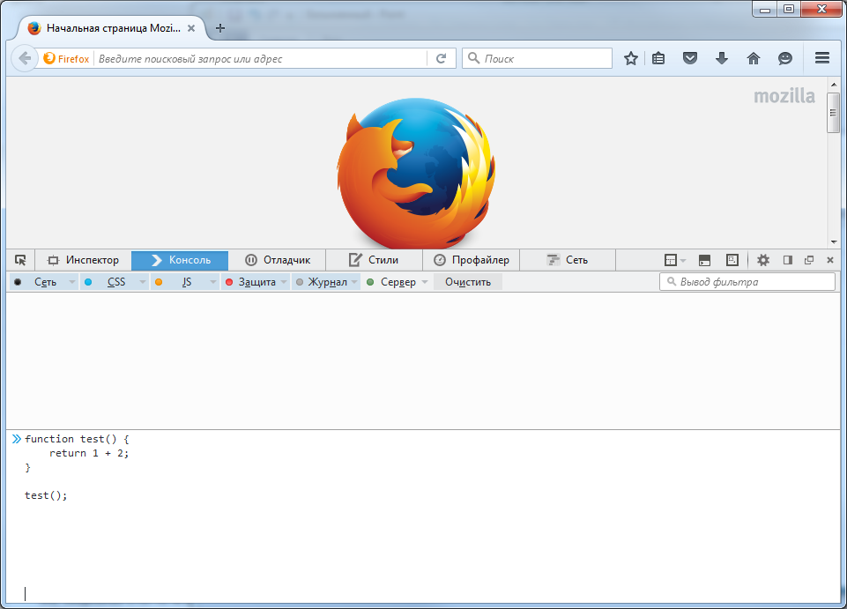
Как начать писать код?
Достаточно открыть любой браузер, нажать F12 и начать писать и выполнять код.

Slide 4
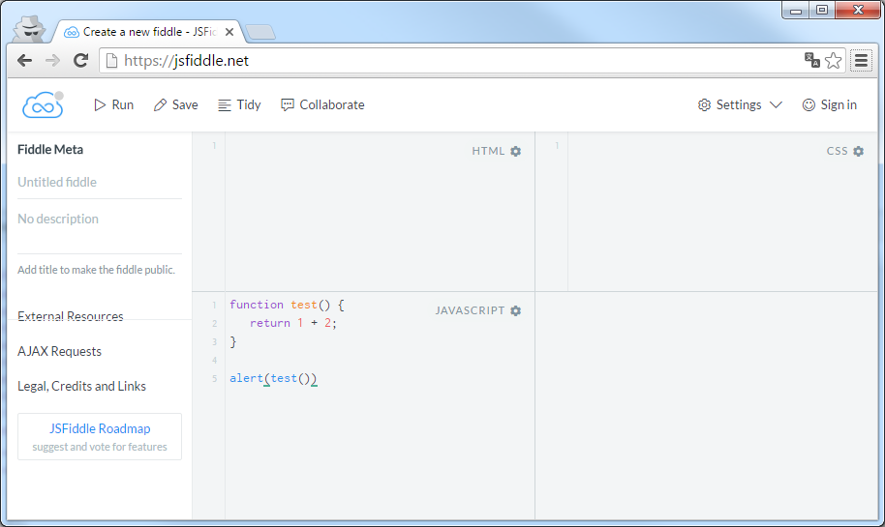
Как писать код на планшете и смартфоне?
Если мобильный браузер не поддерживает инструменты разработчика, то можно воспользоваться сервисами https://jsfiddle.net/ или http://codepen.io/pen/

Slide 5
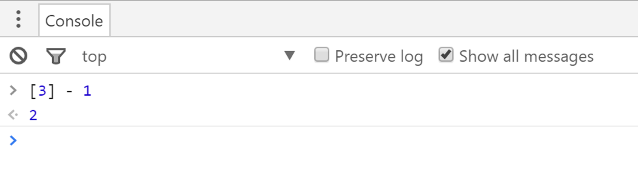
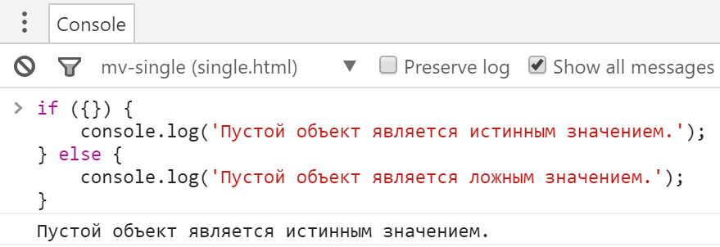
Вывод информации
Чему равно значение выражения [3] – 1?
Вспомогательные методы
console.log(); alert();

Slide 6
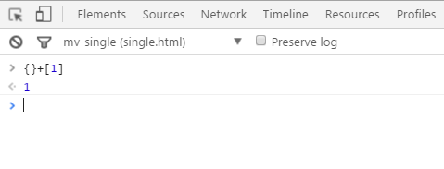
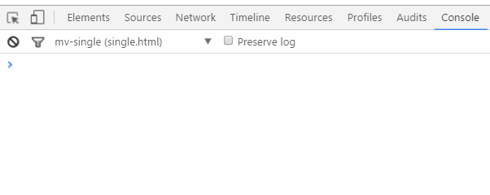
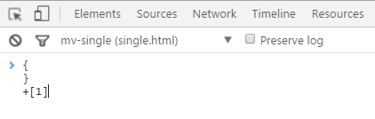
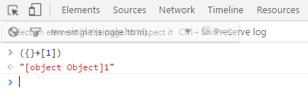
Особенности работы в консоли
Ставьте скобки вокруг выражений

Slide 7
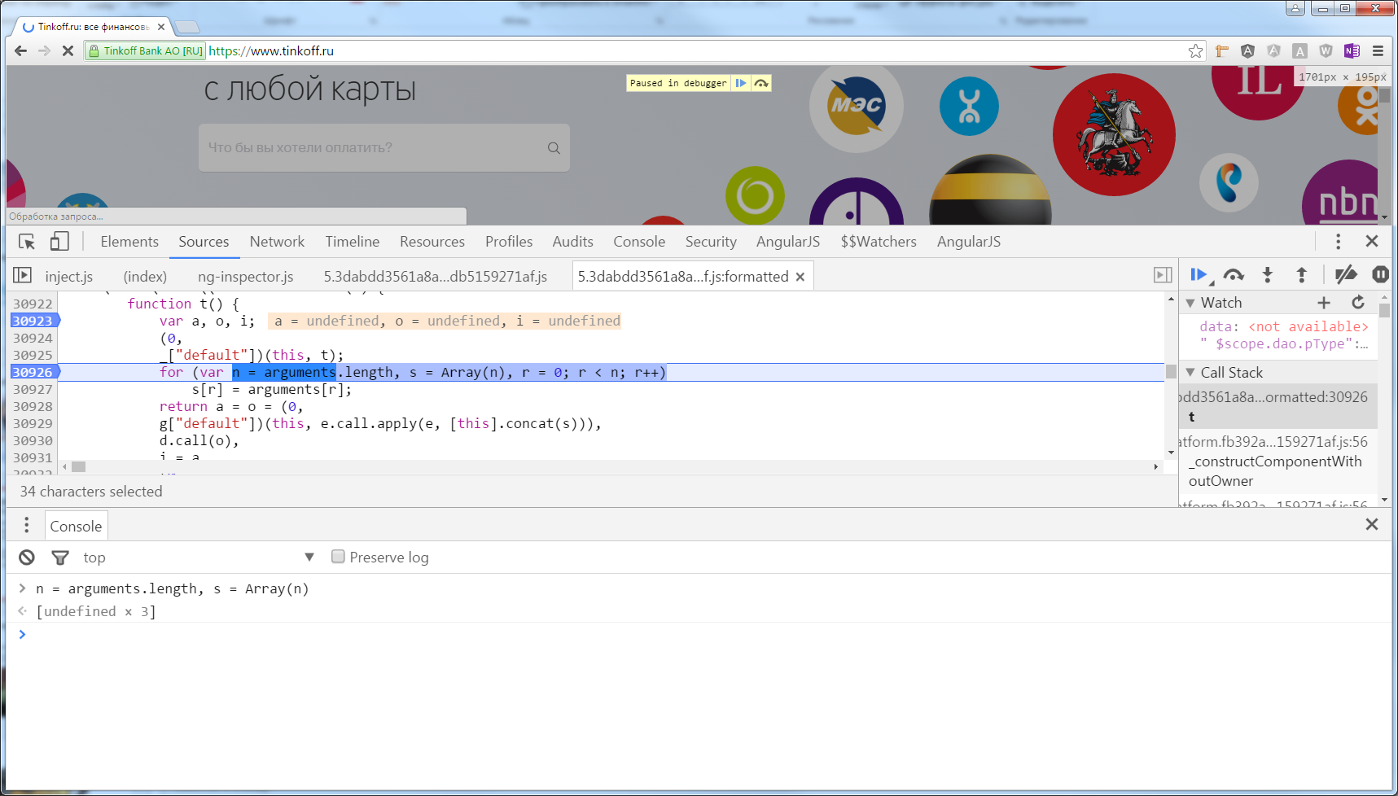
Дополнительная консоль во время отладки

Slide 8
Особенности лексики

Slide 9
Чувствительность к регистру
В отличие от HTML, JavaScript чувствителен к регистру.
HTML ✓
JavaScript ✖
<div OnCLICK="alert('hello world!')"></div>
element.onclick = function () { alert('hello world!') }

Slide 10
Пробелы и переводы строк
JavaScript игнорирует пробелы и переводы строк, за одним исключением:
✖
✓
function f() { return 'hello world'; }
function f() { return; 'hello world'; }
function f() { return 'hello' + ' world'; }

Slide 11
Точки с запятой не обязательны
Однако, рекомендуется всегда их ставить
Плохой стиль ✖
✓
var a = 10 var b = 20 var sum = a + b console.log(sum)
var a = 10; var b = 20; var sum = a + b; console.log(sum);

Slide 12
Алгоритм расстановки ;
Интерпретатор не ставит ; пока это возможно.
1 + 2 (3 + 4)
TypeError: 2 is not a function
Мы имели ввиду
1 + 2; (3 + 4);
А интерпретатор
1 + 2(3 + 4);

Slide 13
Комментарии
Иногда лучше закомментировать код, чем удалить бесследно.
/**/ - многострочный, не может быть вложенным (не рекомендуется использовать)
// - однострочный

Slide 14
Поддержка Unicode
Unicode символы можно использовать в литералах строк и идентификаторах.
var π = 3.14;
var str ='\u03C0‘; // π
И даже так (очень плохой стиль)
var переменная = 10; console.log(переменная);

Slide 15
Литералы
Значения, указываемые непосредственно в коде.
1 0.5 'строка' "строка" true, false, null, undefined;
//Характерные для JS /[ab]*\d?/g // Литерал регулярного выражения. {a: 1, b: 2} // Литерал объекта. [1, 2, 3] // Литерал массива.

Slide 16
Идентификаторы
Имена переменных и функций.
Могут начинаться с букв, символа подчеркивания или даже доллара. Рекомендуется использовать только ASCII коды.
var _variable; // С подчеркивания, как правило, начинаются приватные переменные.
var $service; // С $, как правило, начинаются переменные и функции,
// предоставляемые библиотекой или фреймворком.
var $; // Или просто $.
Не рекомендуется использовать в качестве идентификаторов зарезервированные слова.

Slide 17
Переменные

Slide 18
Переменные объявляются с помощью ключевого слова var
var a; var b, c; // Множественное объявление. var d = 1, e = 2; // Объявление с инициализацией. var x = 3, y, z;
Значением неинициализированных переменных является undefined.
var a; // a === undefined

Slide 19
Локальные и глобальные переменные
Переменные, объявленные вне функции, являются глобальными.
var p = 'global variable'; // Глобальная переменная, доступная в любой точке программы. function f() { var p = 'local variable'; // Локальная переменная, доступная только внутри функции. }
Сколько глобальных переменных в коде выше?
Глобальные переменные становятся свойствами глобального объекта.
window.p === p; // true; window.f === f; // true;

Slide 20
Переменная, объявленная без var, становится глобальной
Даже внутри функции.
function func() { p1 = 'global variable'; // После вызова функции будет создана глобальная переменная. }
Глобальную переменную можно создать нечаянно, опечатавшись в названии.
function func() { var accountNumber; // ... acountNumber = 12345678; // accountNumber не изменился, вместо этого создана глобальная переменная acountNumber. }

Slide 21
Глобальные переменные – зло!
Приводят к конфликтам.
Затрудняют повторное использование.
Мешают модульному тестированию.
Имеют оооочень дурную славу.

Slide 22
Встречайте «Строгий режим»
Исправляет многие недостатки JavaScript, изменяя семантику кода.
function func() { 'use strict'; var accountNumber; // ... acountNumber = 12345678; } func(); // Uncaught ReferenceError: acountNumber is not defined at func

Slide 23
Повторное объявление переменных
function func() { var a = 10; var a; console.log(a); }
// 10
Допустимо и не сбрасывает значения переменной.
Объявление с инициализацией действует как обычное присваивание.
function func() { var a = 10; var a = 20; console.log(a); // 20 }

Slide 24
Перекрытие объявлений
var a = 'global'; function func() { var a = 'local'; console.log(a); } func(); console.log(a);
// 'local'
// 'global'

Slide 25
Обращение к переменным
Поиск выполняется среди:
Локальных переменных функции.
Переменных родительских функций.
Глобальных переменных.
Свойств глобального объекта (window).
console.log(p2);
ReferenceError: p2 is not defined

Slide 26
Поднятие объявлений переменных
var a = 'original'; function func() {
a = 'modified'; var a; console.log(a); } func(); console.log(a);
// modified
// original

Slide 27
Инициализация не поднимается
function func() { var a;
a = 'modified'; a = 'local'; console.log(a); }
function func() { a = 'modified' var a = 'local'; console.log(a); }

Slide 28
Область видимости переменных
function func(p) { if (p) { var a = 10; } console.log(a); } func(true);
// 10
Область видимости переменных – вся функция!

Slide 29
Счетчик цикла
function func() { for (var i = 0; i < 10; i++) { // Do work } console.log(i); } func();
// 10
Счетчик цикла for, так же как и любая переменная доступен в любом месте функции.

Slide 30
ES2016: let
Блочная область видимости
Не поднимаются
Запрещены повторные объявления
Не добавляются в глобальный объект

Slide 31
let vs var
var
let
var a = 5; if (a === 5) { var a = 10; console.log(a); } console.log(a);
var a = 5; if (a === 5) { let a = 10; console.log(a); } console.log(a);
// 10
// 5

Slide 32
let и временная мертвая зона
var a = 'original'; function func() { a = 'modified'; let a = 'local'; console.log(a ); } func();
ReferenceError: a is not defined

Slide 33
Переменные в JavaScript не имеют типа!
var a = 10; a = 'text'; a = [1, 2, 3];
Тип имеют только значения.
var a = 10;
typeof a; // "number"
a = 'text'; typeof a; // "string"

Slide 34
Типы

Slide 35
Классификация типов
Типы
Простые типы
Числа
Строки
Объекты
Булевы значения
Функции
Массивы
…
null
undefined

Slide 36
Изменяемые и неизменяемые значения
Простые типы (в том числе строки) и специальные значения null и undefined являются неизменяемыми.
Все остальные изменяемы.

Slide 37
JavaScript – объектно-ориентированный язык программирования
Все объекты и даже числа и строки имеют методы.
За исключением?...
(null и undefined)

Slide 38
В JavaScript значения свободно преобразуются из одного типа в другой
Благодаря этому, можно, например, сложить строку с массивом.

Slide 39
Простые типы

Slide 40
Числа
Только вещественные числа (как double в других языках).
5 / 2
// 2.5
0.3 - 0.2 === 0.1
// false
0.3 - 0.2 === 0.09999999999999998
Math.abs(0.3 - 0.2 - 0.1) < 0.000001

Slide 41
Работа с числами
Объект Math
Math.ceil
Math.pow
Math.abs
…

Slide 42
Преобразование в строку
10.6.toFixed() // "11" 10.4.toFixed() // "10" 1.239.toFixed(2) // "1.24"

Slide 43
Преобразование в число
Number
parse*
Number('1') // 1 Number('1.2') // 1.2 Number(' 1.2 ') // 1.2 Number('1 2'); // NaN Number('0xF') // 15 Number('12px') // NaN
parseFloat('1') // 1 parseFloat('1.2') // 1.2 parseFloat(' 1.2 ') // 1.2 parseFloat('1 2'); // 1 parseFloat('0xF') // 0 parseFloat('12px') // 12
parseInt('1') // 1 parseInt('1.2') // 1 parseInt(' 1.2 ') // 1 parseInt('1 2'); // 1 parseInt('0xF') // 15 parseInt('12px') // 12

Slide 44
Преобразование других типов в число
Булевы значения
true → 1
false → 0
Объекты и функции → NaN
Строки
Пустая строка → 0
Строка с числом → число
Остальные строки → NaN
undefined → NaN
null → 0
Массивы
Пустой массив [] → 0
1 числовой элемент [5] → 5
Остальные массивы → NaN

Slide 45
Автоматическое преобразование в число
Интерпретатор выполняет автоматическое преобразование, если ожидает число.
'10' - '1' // 9 2 + true // 3

Slide 46
Получение типа значения
typeof 10 // "number" var a = 10; typeof a; // "number"
typeof new Number(10);
// "object"
if (new Number(0)) { console.log('Вы увидете этот текст.') }
if (0) { console.log('Вы не увидите этот текст.') }

Slide 47
Булевы значения
Логический тип данных допускает всего два значения
Но любое значение может быть преобразовано в true или false.
В false преобразуются:
Все остальные значения преобразуются в true
true false
null undefined NaN '' 0 -0

Slide 48
Ручное и автоматическое преобразование
Ручное преобразование выполняется с помощью функции Boolean()
Двойное отрицание эквивалентно вызову функции Boolean()
Автоматическое преобразование выполняется, если интерпретатор ожидает булево значение
!!x
if (x) { }

Slide 49
Преобразование не означает равенство!
но
Точно так же, как любой объект не равен true, но преобразуется в true.
Boolean(null) // false
null == false // false
if (x) { }
if (x == true) { }

Slide 50
Преобразование из Boolean в другие значения
Number(true)
Number(false)
String(true)
String(false)
Object(true)
Object(false)
// 1
// 0
// “true”
// “false”
// new Boolean(true)
// new Boolean(false)

Slide 51
typeof и объект-обвертка
var a = true; typeof a; // "boolean"
var a = new Boolean(true); typeof a;
// "object"
if (new Boolean(false)) { console.log('Условие выполнится и в консоле появится этот текст.'); }

Slide 52
Проверка на null и сокращение условий
Т.к. null ложное значение, то во многих случаях можно сократить код
Особенно такой:
if (obj !== null) if (obj)
if (obj !== null && obj !== undefined) if (obj)

Slide 53
Логические операторы &&, || и возвращаемое значение
obj && obj2
Логические операторы не возвращают true или false, как в других языках!
Но это работает, поскольку любое значение в конечном итоге может быть преобразовано в булево.
И более того, это очень удобно!
typeof(obj && obj2)
var cityName = address && address.city && address.city.name || 'Moscow';

Slide 54
Оператор отрицания всегда возвращает булево значение
(typeof !anyValue) === "boolean"

Slide 55
Строки

Slide 56
Строки
Нет отдельного типа для символов.
Строки неизменяемы.
Можно записывать как в одинарных, так и в двойных кавычках.
var str1 = "text"; var str2 = 'text';

Slide 57
Литералы для длинных строк
var str = 'одна' + ' очень длинная' + ' строка';
var str = 'одна\ очень длинная\ строка';

Slide 58
Конкатенация строк
'Java'.concat('Script')
'Java' + 'Script'

Slide 59
Управляющие последовательности
Переносы строк
Коды символов
var str = 'Первая строка\nВторая строка';
var str = '\u03c0 = 3.14';
// "π = 3.14"

Slide 60
Получение отдельных символов
Т.е. строки неизменяемы, присвоение значения по индексу не изменит строку.
var str = 'test'; str[0] // 't' str.charAt(0) // 't'
str[0] = 'w'; str // 'test'

Slide 61
Длина строки
Строки являются последовательностью 16 битных значений.
'𝑒'.length
// 2
't𝑒st'.split('').reverse().join('')
// "ts��t"

Slide 62
Нормализация строк
console.log(p1); // ё console.log(p2); // ё // Но при этом p1 === p2 // false!
JavaScript не выполняет нормализацию строк
var p1 = 'ё'; // p1.length === 1 var p2 = 'е\u0308'; // p2.length === 2
'ё' === 'е\u0308'.normalize(); // true

Slide 63
Некоторые методы
'JavaScript'.startsWith('Java') // true 'JavaScript'.endsWith('Script') // true 'JavaScript'.includes('vaSc') // true 'JavaScript'.indexOf('Script') // 4 'Java Script'.split(' ') // ["Java", "Script"] 'JavaScript'.toUpperCase() // "JAVASCRIPT" 'JavaScript'.toLowerCase() // "javascript" ' JavaScript '.trim() // "JavaScript" "JavaScript".substr(4, 5) // "Scrip" "JavaScript".substring(4, 5) // "S" "JavaScript".slice(4, 5) // "S" "JavaScript".substring(4, 0) // "Java" "JavaScript".slice(4, 0) // "" "JavaScript".substring(4, -1) // "Java" "JavaScript".slice(4, -1) // "Scrip" "JavaScript".slice(-6, -1) // "Scrip"

Slide 64
ES2016: Третий способ определения строк
var str = 'Номер счета: ' + accountNumber + '. Номер договора: ' + agreementNumber + '.';
var str = `Номер счета: ${accountNumber}. Номер договора: ${agreementNumber}.`;
console.log(`2 + 2 = ${2+2}`);

Slide 65
Работа с простыми значениями, как с объектами
Не смотря на то, что простые значения не являются объектами, т.е. не имеют свойств и методов, запись вида true.toString() или 'str'.indexOf('t') допустима.
Как это работает?

Slide 66
Объекты-обвертки
Когда интерпретатор встречает код
то интерпретирует его как
10.toString()
new Number(10).toString();
Что появится в консоли?
var a = 1; a.prop = 10; console.log(a.prop);
var a = 1; new Number(a).prop = 10; console.log(a.prop);

Slide 67
Базовые операции и преобразования типов

Slide 68
Операторы === и ==
== нестрогое равенство
=== строгое равенство
Выполняется преобразование типов.
Не выполняется преобразование типов.

Slide 69
Строгое равенство ===
Если значения разных типов, то всегда возвращает false.
Объекты сравниваются по ссылке.
Значения сравниваются по значению.
new Boolean(true) === new Boolean(true) // false
{a: 1} === {a: 1} // false

Slide 70
Одно исключение
Единственное значение, которое не равно самому себе.
Как проверить, что значение равно NaN? Ведь x === NaN всегда возвращает false?
x === x // false
var x = NaN; x === x // false
x !== x // Проверка на NaN, т.е. на неравенство самому себе.

Slide 71
Нестрогое равенство ==
Если объекты одного типа, то работает как ===
Если объекты разных типов, то используются правила или выполняется преобразование к одному типу.

Slide 72
Нестрогое равенство ==
Правила
Преобразование типов
Если сравниваются строка и число, то строка преобразуется в число.
Если один из операндов булево значение, то оно преобразуется в число и сравнение повторяется.
Если один из операндов число или строка, а второй объект, то объект преобразуется в простое значение.
null == undefined // true

Slide 73
Алгоритм преобразование объектов в простое значение
Вызвать метод valueOf()
Если valueOf не вернул простое значение, то вызвать метод toString()

Slide 74
Примеры работы оператора ==
' 1 ' == 1
1 == '1'
// true: 1 === 1
1 == true
// true: 1 === 1
' 1 ' == true
// true: ' 1 ' == 1, 1 === 1
null == false
// false
null == true
// false
1 == {};
// false: 1 == "[object Object]", 1 === NaN

Slide 75
Контроль преобразования объектов в простые значения
// true
1 == { valueOf: function () { return 1; } }
1 == { toString: function () { return 1; } }
// true

Slide 76
Более сложные примеры
false == [0]
// true: 0 == [0], 0 == "0", 0 === 0
true == [1]
// true: 1 == [1], 1 == "1", 1 === 1

Slide 77
Старайтесь использовать строгое равенство ===
Строгое равенство более предсказуемо и понятно большинству.

Slide 78
Операторы > и <
Преобразуют объекты в простые значения.
Сравнивают строки как последовательность 16-ричных кодов.
Преобразуют операнды в числа, если оба операнда не являются строками.
1 > '0' // true 1 > '2' // false
true > null
// true: 1 > 0

Slide 79
Операторы >= и <=
На самом деле данные операторы не используют логику оператора ==, а являются отрицанием < и >.
Операторы >, <, >=, <= не коррелируют с оператором == и тем более с ===.
null > 0 // false null < 0 // false
null >= 0 // true
null == 0
// false

Slide 80
Оператор +
Складывает или конкатенирует аргументы, любых типов.
В отличие от операторов сравнения, отдает предпочтение строкам.
Объекты преобразуются в простые значения.
Если один из операндов является строкой, то второй преобразуется в строку и выполняется конкатенация.
Иначе операнды преобразуются в числа и выполняется сложение.
'1' + 2
// '12'

Slide 81
Еще один пример автоматического преобразования типов
[2] * [5]
// 10: '2' * '5', 2 * 5

Slide 82
Интерпретатор осуществляет автоматическую сборку мусора
Не нужно беспокоиться об освобождении памяти, занимаемой объектами.

Slide 83
Основные моменты
Переменные в JS не имеют типа.
Областью видимости переменных является функция, а не блок.
Типы делятся на простые и объекты.
Типы свободно преобразуются друг в друга в зависимости от контектса.

